Slide 1
第9章 MyBatis的动态SQL
《Java EE企业级应用开发教程（Spring+Spring MVC+MyBatis）（第3版）》

Slide 2
学习目标/Target
掌握<if>标签的使用，能够使用<if>标签动态地构建SQL语句
掌握<choose>标签、<when>标签和<otherwise>标签的使用，能够使用<choose>标签、<when>标签和<otherwise>标签动态地构建SQL语句
掌握 <foreach> 标签的使用，能够使用 <foreach> 标签遍历数组、List和Map
掌握条件拼接和修剪标签的使用，能够使用<where>标签和<trim>标签动态地拼接和修剪SQL语句的片段
掌握更新操作标签的使用，能够使用<set>标签根据条件动态地生成SET子句

Slide 3
章节概述/ Summary
在程序中操作数据库时，经常需要根据业务需求对SQL语句进行拼接，如果进行手动拼接，不仅要求开发人员处理空格、标点符号等琐碎细节，而且容易增加代码的复杂性，并提高出错的可能性。为解决这一问题，MyBatis提供了强大的动态SQL功能，动态SQL指运行时动态组装 SQL语句的技术。MyBatis的动态SQL功能允许开发人员利用简洁的标签和语法，根据实际需求动态生成SQL语句，轻松实现复杂的SQL操作。根据功能来划分，实现动态SQL的标签可以分为条件判断标签、循环遍历标签、条件拼接和修剪标签、更新操作标签。下面将对MyBatis的动态SQL进行讲解。

Slide 4
目录/Contents
9.1
条件判断标签
9.2
循环遍历标签
9.3
条件拼接和修剪标签
9.4
更新操作标签

Slide 5
9.1
条件判断标签

Slide 6
9.1 条件判断标签
MyBatis实现动态SQL时，条件判断可以进一步细分为根据单个条件的真假进行判断和根据多个条件分支进行判断，其中前者可以通过<if>标签实现，后者则可以通过<choose>标签、<when>标签和<otherwise>标签实现，下面分别对这两类条件判断标签进行讲解。

Slide 7

9.1.1 <if>标签
先定一个小目标！
先定一个小目标！
掌握<if>标签的使用，能够使用<if>标签动态地构建SQL语句

Slide 8
9.1.1 <if>标签
<if>标签可以根据指定的条件表达式的结果动态生成SQL语句，它提供了test属性用于指定条件表达式，该表达式的值为true或false。如果条件表达式的值为true，则包含<if>标签内部的SQL语句；如果条件表达式的值为false，则不包含。
test属性指定的条件表达式可以使用OGNL（Object Graph Navigation Language，对象导航图语言）表达式、比较运算符、逻辑运算符等进行构建。例如，test="name !=null"表示当name不为null时条件成立，test="name != null and name !=''”表示当name不为null并且name的值不为空字符串时条件成立。

Slide 9


9.1.1 <if>标签
假设有一个需要根据图书id和名称查询图书信息的需求，图书id和名称都是可选的查询条件，这个时候可以使用<if>标签动态地构建SQL语句进行查询。下面通过案例演示这个查询的实现。
1.数据库数据准备
在名称为mybatis的数据库中，创建存储图书信息的数据表book，并插入几条测试数据，具体代码如下文件9-1所示。
源 代 码
文件9-1
book.sql

Slide 10

9.1.1 <if>标签
2.创建项目
在IDEA中创建一个名称为chapter09的Maven项目，并在项目的pom.xml文件中引入MyBatis、MySQL连接、单元测试的相关依赖，具体如文件9-2所示。
源 代 码
文件9-2
pom.xml

Slide 11
9.1.1 <if>标签
3.创建实体类
在项目的src/main/java目录下创建包com.itheima.entity，并在该包中创建与数据表book对应的实体类Book，用于存储图书信息，具体如文件9-3所示。
源 代 码
文件9-3
Book.java

Slide 12
9.1.1 <if>标签
4.创建Mapper接口
在项目的src/main/java目录下创建包com.itheima.mapper，并在该包中创建操作Book对象和数据库数据映射的Mapper接口BookMapper，并在该接口中定义方法queryByIdAndName()，该方法接收Book类型的参数，具体如文件9-4所示。
源 代 码
文件9-4
BookMapper.java

Slide 13
9.1.1 <if>标签
5.创建核心配置文件
在项目的src/main/resources目录下创建一个名称为mybatis-config.xml的文件作为MyBatis的核心配置文件，在mybatis-config.xml配置文件中配置数据库连接信息和映射器相关信息，具体如9-5所示。
源 代 码
文件9-5
mybatis-config.xml

Slide 14
9.1.1 <if>标签
6.创建映射文件
在src/main/resources目录下创建多级文件夹com/itheima/mapper，在该文件夹下创建一个名称为BookMapper.xml的文件，在该文件中定义查询语句，用于根据传入Book对象的id和名称查询对应的图书信息，如果图书id和名称不为null时，则根据对应的id和名称进行查询，具体如文件9-6所示。
源 代 码
文件9-6
BookMapper.xml

Slide 15
9.1.1 <if>标签
7.定义测试方法
在项目的src/test/java目录下创建BookTest类，为了减少冗余代码，在此将创建SqlSession对象的代码抽取成独立的方法createSqlSession()，并定义测试方法ifTest()，在测试方法中通过SqlSession对象获取BookMapper对象，并通过BookMapper对象调用其queryByIdAndName()方法查询图书信息，具体如文件9-7所示。
源 代 码
文件9-7
BookTest.java

Slide 16
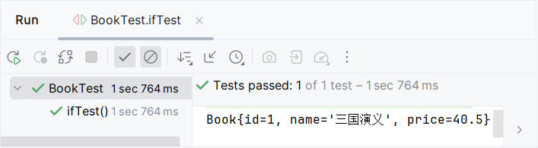
9.1.1 <if>标签
8.测试效果
运行文件9-7中的ifTest()方法，运行效果如下图所示。

Slide 17
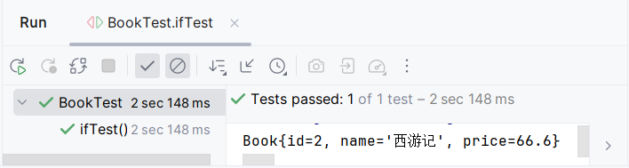
9.1.1 <if>标签
8.测试效果
将文件9-7中第35行代码修改为b.setName("西游记");后运行文件9-7中的ifTest()方法，运行效果如下图所示。

Slide 18
9.1.2<choose>标签、<when>标签和<otherwise>标签
先定一个小目标！
先定一个小目标！
掌握<if>标签的使用，能够使用<if>标签动态地构建SQL语句

Slide 19
9.1.2<choose>标签、<when>标签和<otherwise>标签
在MyBatis中，<choose>标签、<when>标签和<otherwise>标签适用于多条件选择和复杂的条件逻辑下的SQL语句编写，基于这三个标签程序会从多个备选项中选择一个满足条件的选项创建动态SQL语句。下面对这三个标签分别进行说明。

Slide 20
9.1.2<choose>标签、<when>标签和<otherwise>标签
（1）<choose>标签
<choose>标签类似于Java中的switch语句，用于从多个备选项中选择一个满足条件的选项，它可以包含零个或多个<when>标签和零个或一个<otherwise>标签。<choose>标签会依次检查每个<when>标签的条件表达式，如果条件表达式的值为true，则该<when>标签内部的SQL片段会被包含到最终生成的SQL语句中；如果所有<when>子标签的条件表达式都不为true，并且存在<otherwise>标签，则<otherwise>标签内部的SQL片段会被包含到最终生成的SQL语句中。

Slide 21
9.1.2<choose>标签、<when>标签和<otherwise>标签
（2）<when>标签
<when>标签用于定义<choose>标签中的备选条件，它包含一个test属性，用于指定条件表达式。
（3）<otherwise>标签
<otherwise>标签是可选的标签，用于指定当所有<when>标签的条件都不满足时，默认包含到最终生成的SQL语句中的SQL片段。

Slide 22
9.1.2<choose>标签、<when>标签和<otherwise>标签
假设有一个需要查询图书信息时根据图书名称或价格对图书信息进行升序排序的需求，如果没有指定图书名称或价格排序时，则默认根据图书id排序，这个时候可以使用<choose>标签、<when>标签和<otherwise>标签动态地构建SQL语句进行查询。下面通过案例演示这个查询的实现。
1.定义查询方法
在文件9-4中的BookMapper接口中定义查询图书并排序的方法findBooksWithSort()，该方法的参数为排序的字段名称，具体如下所示。
List<Book> findBooksWithSort(String sortType);

Slide 23
9.1.2<choose>标签、<when>标签和<otherwise>标签
2.编写映射信息
在文件9-6中定义根据传入的参数排序的图书查询语句，依次判断传入的排序参数是否为name或者price，如果是，根据传入的参数升序排序，否则根据id升序排序，具体代码如下。
源 代 码
图书查询语句

Slide 24
9.1.2<choose>标签、<when>标签和<otherwise>标签
3.定义测试方法
在文件9-7的BookTest类中定义测试方法chooseTest()，在该方法中获取BookMapper对象，并使用BookMapper对象调用其findBooksWithSort()方法查询图书信息并进行排序，具体代码如下所示。
源 代 码
测试方法

Slide 25
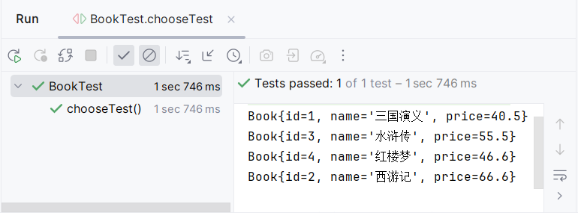
9.1.2<choose>标签、<when>标签和<otherwise>标签
4.测试效果
运行文件9-7中的chooseTest()方法，运行效果如下图所示。

Slide 26
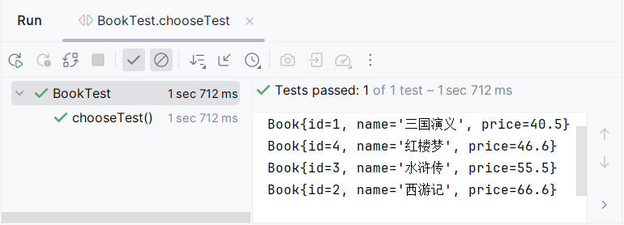
9.1.2<choose>标签、<when>标签和<otherwise>标签
4.测试效果
将chooseTest()方法中传入findBooksWithSort()的参数修改为price后，运行chooseTest()方法，运行效果如下图所示。

Slide 27
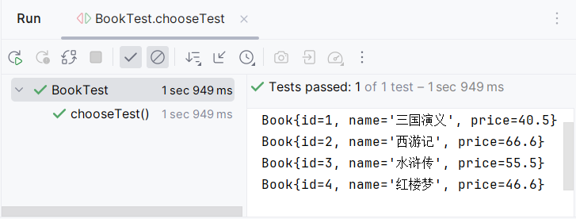
9.1.2<choose>标签、<when>标签和<otherwise>标签
4.测试效果
将chooseTest()方法中传入findBooksWithSort()的参数修改为name和price之外的其他值，例如修改为空字符串，运行chooseTest()方法，运行效果如下图所示。

Slide 28
9.2
循环遍历标签

Slide 29
9.2 循环遍历标签
先定一个小目标！
先定一个小目标！
掌握 <foreach> 标签的使用，能够使用 <foreach> 标签遍历数组、List和Map

Slide 30
9.2 循环遍历标签
在实际开发中，开发者常常会遇到需要进行批量操作的任务，这些任务往往具有一定的规律性和重复性，例如，批量更新用户信息、批量插入订单等。如果采用硬编码的方式逐一编写SQL语句，不仅工作量大，且代码难以维护，容易出错。
为了解决这类问题，可以使用 MyBatis 基于循环遍历的动态SQL实现。MyBatis的<foreach>标签能够遍历数组和集合，并根据数组或集合中的元素动态生成SQL语句。通过这种方式，开发者可以更加灵活地处理批量操作，减少重复性工作，提高代码的可维护性和可读性。下面将对 <foreach>标签进行讲解。

Slide 31
9.2 循环遍历标签
1.<foreach>标签的属性
属性 | 说明
item | 用于指定遍历过程中每个元素的别名，在循环体中可以通过该别名引用当前迭代的元素，该属性为必选
index | 用于指定在遍历过程中当前元素的索引值。如果遍历的是List集合和数组，索引值就是当前元素在集合和数组中的下标；如果遍历的是Map集合，索引值为集合中的键的名称
open | 用于指定循环开始处插入的字符串
separator | 用于指定每次迭代之间插入的分隔符
close | 与open相对应，用于定义在循环结束处插入的字符串，用于包围循环内容的终止符号

Slide 32
9.2 循环遍历标签
属性 | 说明
collection | 用于指定遍历的可迭代对象，collection属性的取值的常见情况如下。 如果传入的是单个参数且参数类型是一个array数组，那么collection的属性值可以为array或者是传入参数的名称，传入参数的名称可以在Mapper接口对应方法的签名中使用@Param注解指定，格式为@Param("参数名称") 如果传入的是单参数且参数类型是一个List，那么collection的属性值可以为list或参数名称 如果传入的参数是多个，需要把它们封装成一个Map，那么collection的属性值可以是传入参数的名称。如果Map存放的键值对中，值为可迭代对象，那collection的属性值可以设置为键的名称，迭代对应的值

Slide 33
9.2 循环遍历标签
2.<foreach>标签遍历数组
下面通过传入多个图书id批量查询图书信息的案例，演示<foreach>标签遍历数组的使用。
(1)定义查询方法
在文件9-4中的BookMapper接口中定义根据多个图书id查询对应图书信息的方法findBooksByIds()，具体如下所示。
List<Book> findBooksByIds(Integer[] ids);

Slide 34
9.2 循环遍历标签
(2)编写映射信息
在文件9-6中定义查询语句，在查询语句中遍历传入的数组，根据数组中的元素查找对应的图书信息，具体代码如下。
<select id="findBooksByIds" resultType="com.itheima.entity.Book">
SELECT * FROM book WHERE id IN
<foreach item="id" collection="array" open="(" separator="," close=")">
#{id}
</foreach>
</select>

Slide 35
9.2 循环遍历标签
(3)定义测试方法
在文件9-7的BookTest类中定义测试方法foreachByArrayTest()，在该方法中获取BookMapper对象，并使用BookMapper对象调用其findBooksByIds()方法查询图书信息并进行排序，具体代码如下所示。
源 代 码
foreachByArrayTest()方法

Slide 36
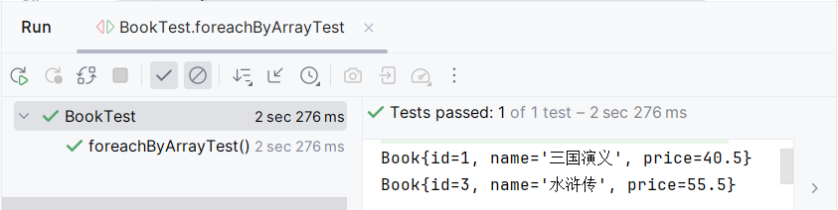
9.2 循环遍历标签
(4)测试效果
运行文件9-7中的foreachByArrayTest()方法，运行效果如下图所示。

Slide 37
9.2 循环遍历标签
3.<foreach>标签遍历List
下面通过批量插入多个图书信息的案例，演示<foreach>标签遍历List的使用。
(1)定义插入方法
在文件9-4中的BookMapper接口中定义批量插入图书信息的方法findBooksByIds()，该方法的参数为排序的字段名称，具体如下所示。
void batchInsertBooks(List<Book> books);

Slide 38
9.2 循环遍历标签
(2)编写映射信息
在文件9-6中定义批量插入图书信息的语句，遍历传入的List，将迭代到的元素作为插入到数据表中的记录，具体代码如下。
<insert id="batchInsertBooks" parameterType="java.util.List">
INSERT INTO book (id, name, price) VALUES
<foreach collection="list" item="book" separator=",">
(#{book.id}, #{book.name}, #{book.price})
</foreach>
</insert>

Slide 39
9.2 循环遍历标签
(3)定义测试方法
在文件9-7的BookTest类中定义测试方法foreachByListTest()，在该方法中获取BookMapper对象，并使用BookMapper对象调用其batchInsertBooks()方法批量插入图书信息，具体代码如下所示。
源 代 码
foreachByListTest()方法

Slide 40
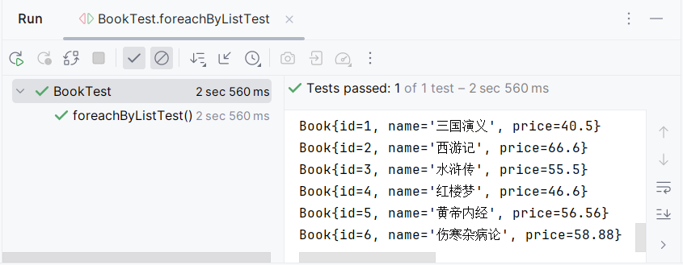
9.2 循环遍历标签
(4)测试效果
运行文件9-7中的foreachByListTest()方法，运行效果下图所示。

Slide 41
9.2 循环遍历标签
4.<foreach>标签遍历Map
下面通过根据多个查询条件查询图书信息的案例，演示<foreach>标签遍历Map的使用。
(1)定义查询方法
在文件9-4中的BookMapper接口中定义根据多个查询条件查询图书信息的方法queryByConditions()，该方法的参数为封装到Map中的查询条件，具体如下所示。
List<Book> queryByConditions(
@Param("conditions")Map<String, String> conditions);

Slide 42
9.2 循环遍历标签
(2)编写映射信息
在文件9-6中定义根据多个查询条件查询图书信息的查询语句，遍历传入的Map参数，将迭代到的键和值作为SQL语句的查询条件，具体代码如下。
<select id="queryByConditions" parameterType="map"
resultType="com.itheima.entity.Book">
SELECT * FROM book WHERE 1 = 1
<foreach item="item" index="key" collection="conditions"
open="AND (" separator="OR" close=")">
${key} = #{item}
</foreach>
</select>

Slide 43
9.2 循环遍历标签
(3)定义测试方法
在文件9-7的BookTest类中定义测试方法foreachByMapTest()，在该方法中获取BookMapper对象，并使用BookMapper对象调用其queryByConditions()方法根据多个查询条件查询图书信息，具体代码如下所示。
源 代 码
foreachByMapTest()方法

Slide 44
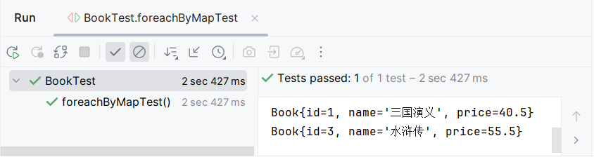
9.2 循环遍历标签
(4)测试效果
运行文件9-7中的foreachByMapTest()方法，运行效果如下图所示。

Slide 45
9.3
条件拼接和修剪标签

Slide 46
9.3 条件拼接和修剪标签
先定一个小目标！
先定一个小目标！
掌握条件拼接和修剪标签的使用，能够使用<where>标签和<trim>标签动态地拼接和修剪SQL语句的片段

Slide 47
9.3 条件拼接和修剪标签
在构建动态SQL时，根据业务逻辑的不同，我们通常需要动态地拼接和修剪SQL语句的片段，以确保生成的SQL既符合语法规则又能准确表达查询意图。MyBatis为此提供了强大的条件拼接和修剪标签，其中最为常用的便是<where>标签和<trim>标签。下面对这两个标签分别进行讲解。

Slide 48
9.3 条件拼接和修剪标签
1.<where>标签
在前两节的案例映射文件的查询语句中，因为不确定条件判断是否能成立，对此在条件之前加入了“WHERE 1=1”，以避免条件判断成立后WHERE后面第一个词是AND或者OR之类的关键字出现语法错误。但这种做法可能会让SQL语句看起来不太自然，同时会引入额外的逻辑或者不必要的查询条件，而不符合业务需求。对此，可以使用<where>标签动态的条件拼接。
<where>标签是MyBatis中用于动态构建SQL查询条件的标签之一，<where> 标签会确保只有当至少有一个条件成立时，才会在SQL语句中添加WHERE关键字，并且可以自动处理条件语句中的AND和OR关键字，从而构建正确的SQL查询语句。使用<where>标签可以使SQL查询语句的编写更加简洁和灵活，尤其是在存在多个条件需要动态拼接时。

Slide 49
9.3 条件拼接和修剪标签
下面基于9.1.1节<if>标签的案例，使用<where>标签替换“WHERE 1=1”演示<where>标签的使用。
(1)修改映射文件
修改文件9-6中id为queryByIdAndName的查询语句，使用<where>标签替换“WHERE 1=1”，修改后代码如下。
源 代 码
修改后的查询语句

Slide 50
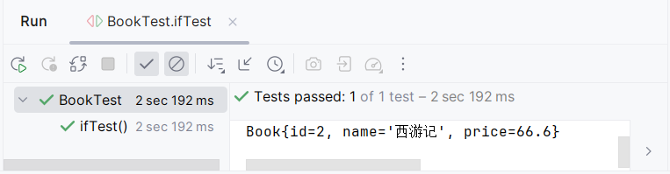
9.3 条件拼接和修剪标签
(2)测试效果
运行文件9-7中的ifTest()方法，运行效果如下图所示。

Slide 51
9.3 条件拼接和修剪标签
2.<trim>标签
<trim>标签是MyBatis中用于修剪SQL语句字符的标签，它通常用于动态构建SQL查询语句时，根据条件动态地添加或者删除指定的字符，以构建符合预期逻辑的SQL语句。
MyBatis的<trim>标签具有一系列用于修剪SQL语句的属性，通过这些属性开发者可以精细地控制SQL语句的修剪，具体如下。
属性 | 说明
prefix | 指定给SQL语句增加的前缀字符串
prefixOverrides | 指定SQL语句中要去掉的前缀字符串
suffix | 指定给SQL语句增加的后缀字符串
suffixOverrides | 指定SQL语句中要去掉的后缀字符串

Slide 52
9.3 条件拼接和修剪标签
下面同样基于9.1.1节<if>标签的案例，使用<trim>标签替换“WHERE 1=1”演示<trim>标签的使用和效果。
(1)修改映射信息
修改文件9-6中id为queryByIdAndName的查询语句，使用<trim>标签替换“WHERE 1=1”，修改后代码如下。
源 代 码
修改后的查询语句

Slide 53
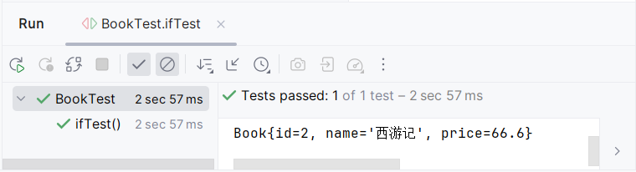
9.3 条件拼接和修剪标签
(2)测试效果
运行文件9-7中的ifTest()方法，运行效果如下图所示。

Slide 54
9.4
更新操作标签

Slide 55
9.4 更新操作标签
先定一个小目标！
先定一个小目标！
掌握更新操作标签的使用，能够使用<set>标签根据条件动态地生成SET子句

Slide 56
9.4 更新操作标签
在数据库更新操作中，经常需要根据不同条件动态拼接字段和对应的数值。然而，这些条件并不总是同时存在，这可能导致生成的SQL语句中出现预期之外的字段或逻辑错误。为了避免这种情况的发生，MyBatis提供了<set>标签结合<if>标签的方式来构建动态SQL。确保只有需要更新的字段才会被包含在最终的SQL语句中。并且当使用多个<if>或其他条件判断来拼接不同的字段更新时，<set>标签会自动去掉最后一个字段更新后的多余逗号，确保SET子句的语法正确。

Slide 57
9.4 更新操作标签
下面通过一个更新图书信息的案例演示<set>标签的使用，更新图书时如果传入的图书信息不为空则更新对应字段的值。
(1)定义更新方法
在文件9-4中的BookMapper接口中定义更新图书信息的方法updateBooks()，具体如下所示。
void updateBook(Book book);

Slide 58
9.4 更新操作标签
(2)编写映射信息
在文件9-6中定义更新语句，在更新语句判断传入参数的属性是否为空，不为空则根据传入属性的值更新数据表中对应字段的值，具体代码如下。
源 代 码
更新语句

Slide 59
9.4 更新操作标签
(3)定义测试方法
在文件9-7的BookTest类中定义测试方法setTest()，在该方法中获取BookMapper对象，并使用BookMapper对象调用其updateBook()方法更新图书信息，具体代码如下所示。
源 代 码
setTest()方法

Slide 60
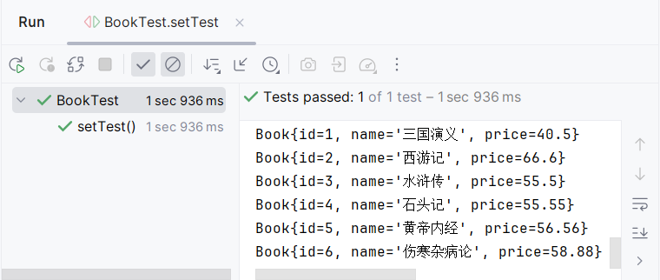
9.4 更新操作标签
(4)测试效果
运行文件9-7中的setTest()方法，运行效果如下图所示。

Slide 61
本章小结
本
章
小
结
本章主要讲解了动态SQL相关知识。首先讲解了条件判断标签；然后讲解了循环遍历标签；接着讲解了条件拼接和修剪标签；最后讲解了更新操作标签。通过本章的学习，读者可以了解和应用动态SQL的常用标签，为后续的MyBatis程序开发奠定基础。

